Slide 1

디지털 영상 처리 | 6주 프로젝트 기획
Computer Vision Project
AI 복싱 자세교정 시스템
실시간 컴퓨터 비전 기반 맞춤형 코칭 및 훈련 점수 평가 프로그램
팀 구성
조장
금교혁
조원
심규현 · 오지성 · 인병준

Slide 2



PROJECT OVERVIEW
프로젝트 개요 및 방향성
웹캠 모션 캡처
실시간 자세교정
훈련 점수화
별도 센서 장비 없이 단일 웹캠만으로 실시간 신체 관절 추적.
가드, 잽, 스트레이트, 원투 동작의 정확도 판정 및 피드백.
수행 종합 점수 산출 및 개선점이 명시된 결과 리포트 제공.
01. MOTION CAPTURE
02. REAL-TIME COACHING
03. SCORE & REPORT

Slide 3

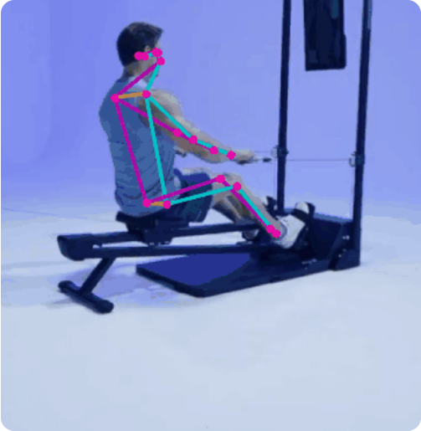
TECHNOLOGY STACK
상세 구현 방법 (Tech Stack)
VIDEO STREAM
OpenCV
웹캠 프레임 캡처 및 화면 내 실시간 코칭 UI 그래픽 오버레이 렌더링.
POSE ESTIMATION
MediaPipe Pose
33개 신체 관절 랜드마크 좌표 추출 및 고속 스켈레톤 실시간 트래킹.
LOGIC & EVALUATION
Python Algorithm
관절 간 각도 계산 공식(벡터 내적) 적용 및 자세 오류 판정 규칙 구현.

Slide 4
CORE COACHING LOGIC
핵심 자세 교정 및 피드백 로직
GUARD CHECK
PUNCH TRAJECTORY
COMBO MONITOR
가드 자세 분석
잽 / 스트레이트 분석
원투 콤보 인식
주먹 위치와 턱/얼굴 간 거리 측정, 팔꿈치 각도 확인 후 "가드 올리세요" 피드백 제공.
팔이 완전히 펴지는지 여부 및 타격 속도, 복귀 동작의 정확도 평가.
연속적인 타격 순서 검출 및 체중 이동(상체 회전각) 상태 실시간 체크.

Slide 5
6-WEEK DEVELOPMENT ROADMAP
6주 제작 로드맵 (Phase별 일정)
WEEK 1
WEEK 2
WEEK 3
WEEK 4
WEEK 5
WEEK 6
환경 구축 및 기초
가드 자세 알고리즘
타격 동작 분석
피드백 & 점수 산출
모듈 통합
최적화 및 시연
OpenCV 웹캠 연동 및 MediaPipe 테스트.
관절 각도 계산 및 가드 판정 구현.
잽/스트레이트 궤적 측정 개발.
UI 피드백 및 훈련 점수 집계 구축.
기능 병합 및 전체 프로그램 연동.
FPS 개선, 디버깅 및 발표 준비.

Slide 6
TEAM STRUCTURE & RESPONSIBILITIES
4인 팀원 역할 분담
MEMBER 01
비전 처리 담당
자세교정 로직 담당
OpenCV 웹캠 제어 및 MediaPipe 관절 extraction 모듈 구현.
MEMBER 02
가드 및 타격 각도 판정 알고리즘, 오류 검출 로직 개발.
MEMBER 03
점수 & 피드백 담당
MEMBER 04
UI 및 통합 담당
훈련 점수 산출 규칙 정의 및 텍스트/시각 피드백 구현.
실시간 코칭 화면 UI 디자인 및 전체 시스템 모듈 병합.

Slide 7



CONCLUSION
기대 효과 및 마무리
웹캠 하나만으로 정확한 피드백을 제공하는 실용적인 홈트레이닝 자세교정 솔루션 확보
6주의 체계적인 기간 동안 모듈별 철저한 개발 및 효율적인 팀 협업 경험 달성
컴퓨터 비전과 헬스케어가 결합된 완성도 높은 포트폴리오 결과물 구축
디지털 영상 처리 프로젝트 발표
감사합니다 (Q&A)

Slide 8

Image Sources
https://miro.medium.com/1*eYpCyLbTj1M6LH-LExlhFw.gif
Source: medium.com

